Slide 1

TRABALHO PRÁTICO Dados e Aprendizagem Automática
Grupo 07:
Ana Filipa Pereira – PG46978
Bruno Sousa - PG45577
Carolina Santejo – PG47102
Raquel Costa – PG47600
Conceção e otimização de modelos de Machine Learning
Dezembro, 2021

Slide 2
ÍNDICE
01
02
03
VISUALIZAÇÃO & EXPLORAÇÃO
PROBLEMAS & CONTEXTO
TRATAMENTO DOS DADOS
04
05
MODELOS ML
RESULTADOS
Análise final e crítica à exploração feita e conhecimento final retirado.
Apresentação e contextualização dos temas dos datasets utilizados.
Consultar e explorar os datasets, de forma a extrair conhecimento.
Preparação de ambos os datasets e seleção de dados.
Conceção e otimização de modelos de Machine Learning

Slide 3
DATASET PREVISÃO DO FLUXO DE TRÁFEGO RODOVIÁRIO

Slide 4
PROBLEMA & CONTEXTO
01
Previsão do Fluxo de Tráfego Rodoviário

Slide 5
Análise do Problema
Consiste num problema de características estocásticas, não-lineares.
Análise de um dataset referente ao tráfego de veículos na cidade do Porto.
Os dados são relativos a um período superior a 1 ano.
Prever o fluxo de tráfego rodoviário, numa determinada hora, na referida cidade.

Slide 6
VISUALIZAÇÃO & EXPLORAÇÃO
02
Previsão do Fluxo de Tráfego Rodoviário

Slide 7
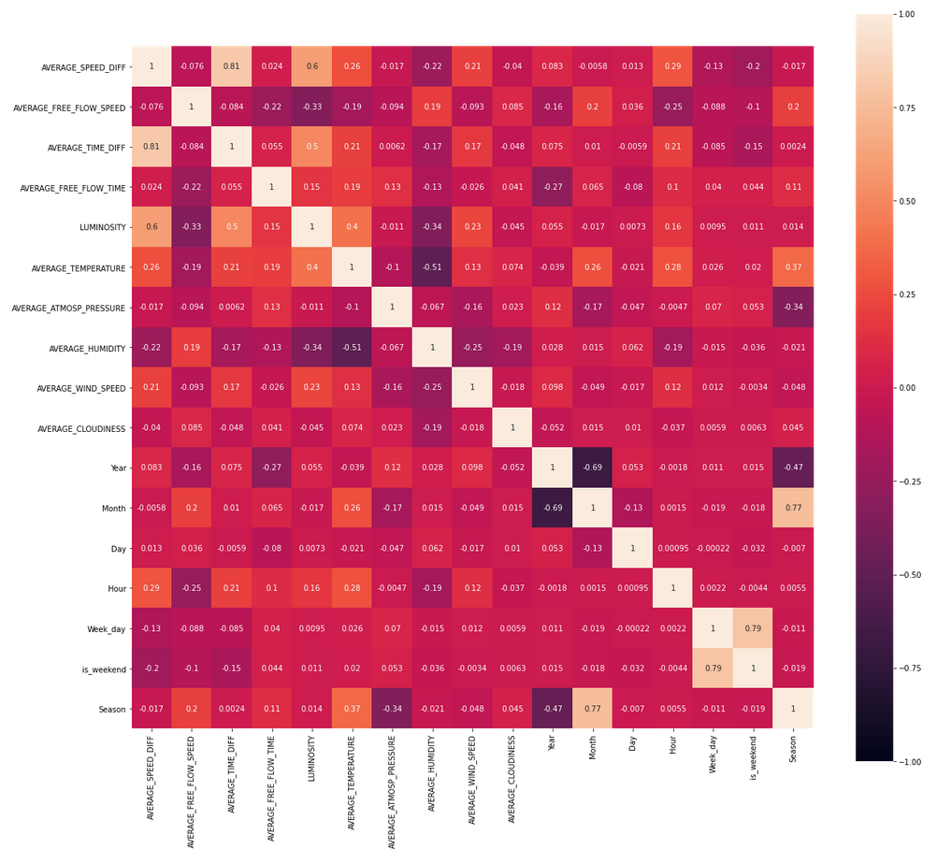
MATRIZ DE CORRELAÇÃO
Permite fazer inferências sobre as relações de certos atributos.
Análise da redundância de atributos
Notes:
- Inferências sobre certos atributos;

Slide 8
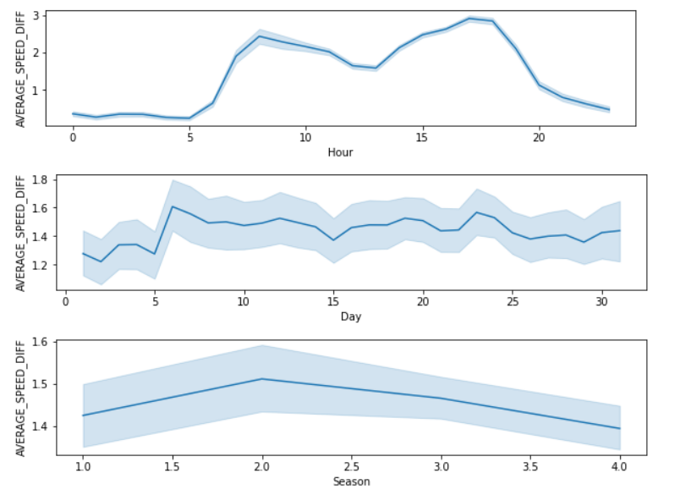
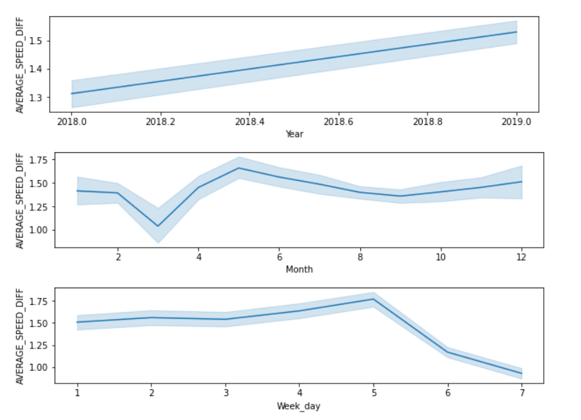
RELAÇÃO ATRIBUTO -> TARGET
Notes:
Horas
Fim de semana
Ano e Season : não têm grande impacto, não há grande variância no target

Slide 9
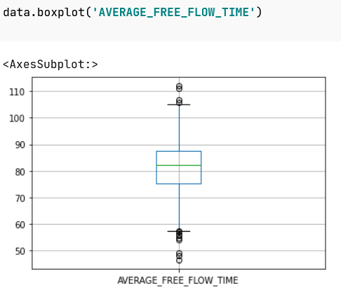
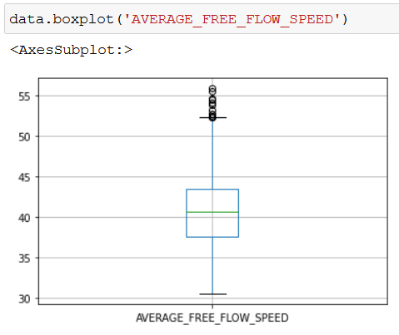
DETEÇÃO DE OUTLIERS
Deteção de outliers através de diagramas de extremos e quartis.
Pesquisa breve sobre os atributos para perceber quais os valores mais comuns.
Notes:
-

Slide 10
TRATAMENTO DOS DADOS
03
Previsão do Fluxo de Tráfego Rodoviário

Slide 11
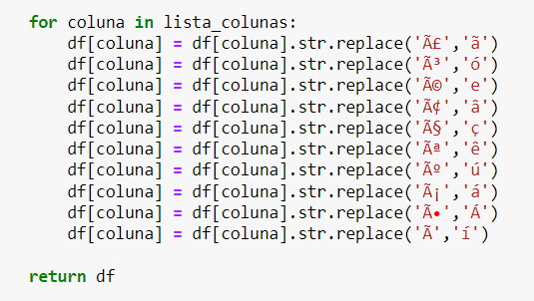
DADOS “RUIDOSOS” E REDUNDANTES
SCRIPT EM PYTHON : Desenvolvimento de um script para tratar caracteres inválidos.
COLUNA “AVERAGE_CLOUDINESS”: Correção de valores escritos de forma diferente mas que têm o mesmo siginificado.
- “Nuvens quebrados” = “Nuvens quebradas”
- “Céu Nublado” = “Tempo Nublado”

Slide 12
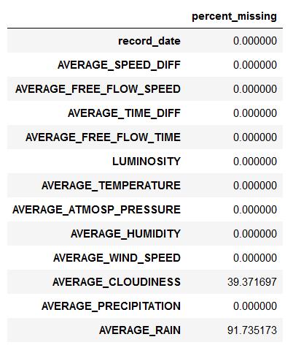

“MISSING VALUES”
“AVERAGE_RAIN” : Cerca de 91,7% de valores em falta. Devemos então remover a coluna.
“AVERAGE_CLOUDINESS” : Os valores em falta foram substituídos pela moda, isto é o valor mais frequente da coluna.

Slide 13
SELEÇÃO DE FEATURES
AVERAGE_RAIN | Grande parte das linhas desta coluna têm valores em falta.
AVERAGE_PRECIPITATION | Todas as linhas da coluna deste atributo possuem o mesmo valor.
CITY_NAME | Todas as linhas da coluna deste atributo possuem o mesmo valor.

Slide 14
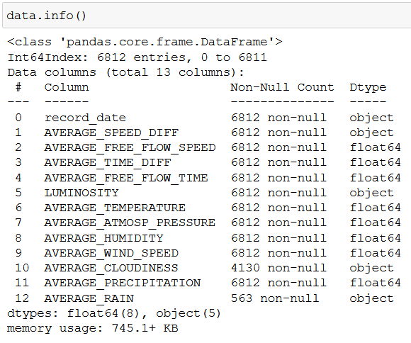
TRATAMENTO DOS TIPOS DE DADOS
5 colunas do tipo object, que devem ser tratadas.
No caso das colunas 'AVERAGE_SPEED_DIFF’, 'LUMINOSITY’, ‘AVERAGE_CLOUDINESS’ é feita uma atribuição de números sequenciais aos valores de um atributo.
No caso da ‘record_date’ são criados novos atributos correspondentes a cada elemento da data e hora, entre outros.

Slide 15
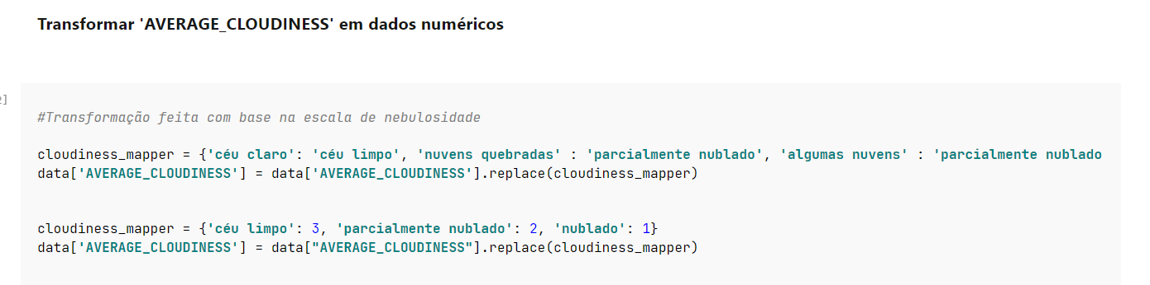
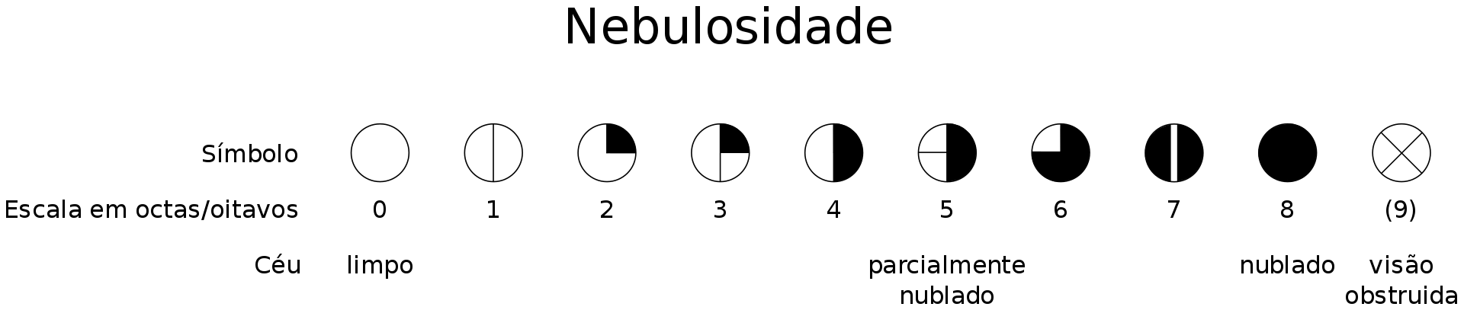
‘AVERAGE_CLOUDINESS’ : CATEGÓRICO ORDINAL
Valores da coluna foram agrupados em um de três tipos : nublado , parcialmente nublado ou céu limpo.

Slide 16
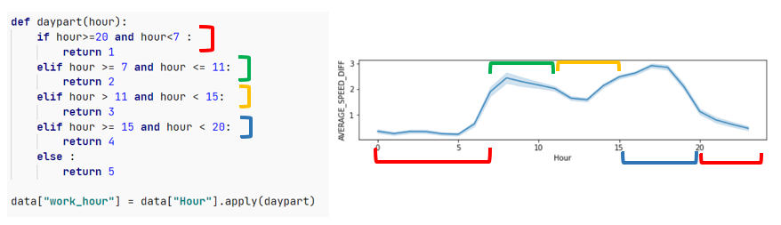
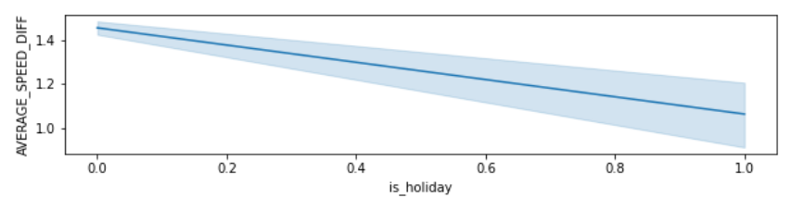
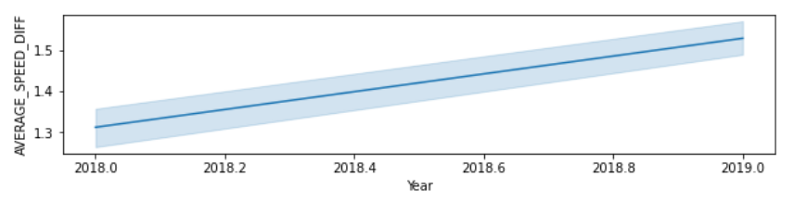
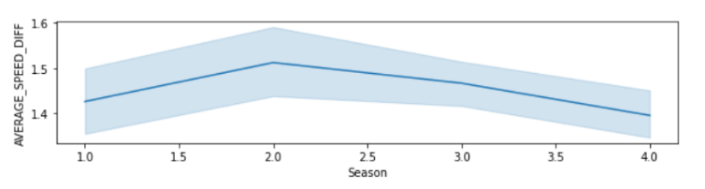
Feature Engineering: ‘Record_date’
Divisão do dia por partes através do lineplot representado.
Não há grande variância no atributo target.
No final, retiramos 3 colunas.

Slide 17
TRATAMENTO DOS OUTLIERS
Percentile Capping : Em vez de se remover outliers, decidiu-se utilizar este método que consiste em modificar os valores desses outliers para valores de percentis definidos por nós.
Os valores considerados para percentis deve ser capaz de atenuar o impacto dos outliers, sem afetar os outros dados do dataset.
Outliers por defeito: Percentis mais baixos (1%,2%,…)
Outliers por excesso: Percentis mais elevados (99%,98%,…)
Assim sendo, não há perda de informação.
Notes:
Depende da análise gráfica e qual o percentil que faz mais sentido escolher

Slide 18
MODELOS ML
04
Previsão do Fluxo de Tráfego Rodoviário

Slide 19
MODELOS TESTADOS
Decision Trees:
- Modelo utilizado inicialmente.
Random Forest:
- De forma a tentar obter melhores resultados.
- Tem menos tendência a overfitting.
Model Tuning com GridsearchCV:
- Otimizar alguns hiperparametros da random forest de maneira a melhorar ainda mais os resultados.

Slide 20
RESULTADOS
05
Previsão do Fluxo de Tráfego Rodoviário

Slide 21
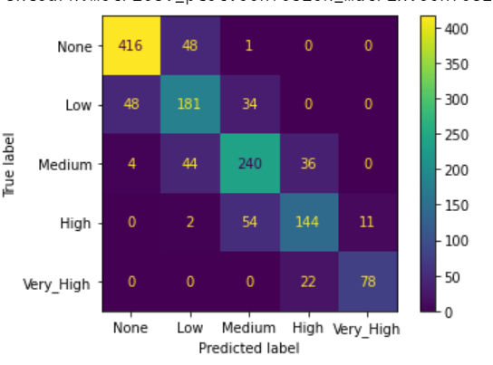
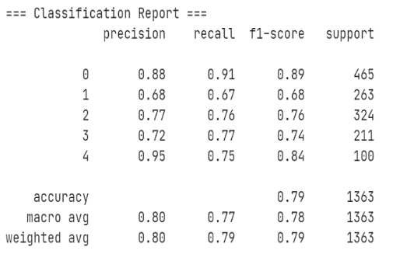
RESULTADOS: Decision Tree

Slide 22
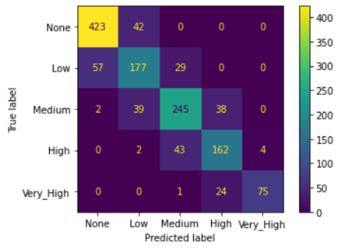
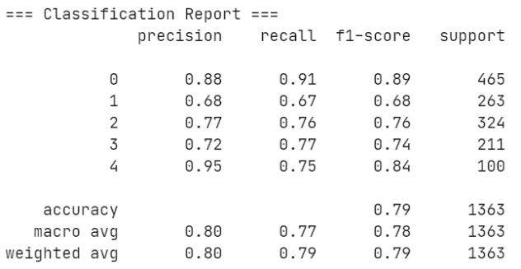
RESULTADOS: Random Forest

Slide 23
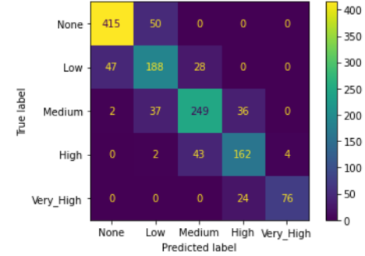
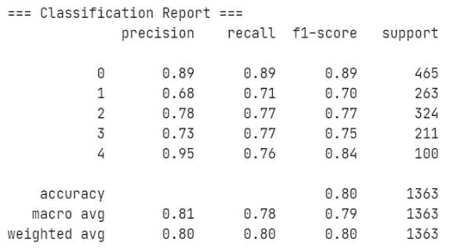
RESULTADOS: Model Tuning com GridsearchCV

Slide 24
ANÁLISE FINAL
Obtivemos melhores resultados com o modelo random forest e com os hiperparâmentros otimizados.
No kaggle obtivemos o 2º lugar no leaderboard público (86.4%) e o 4º lugar no leaderboard privado (80.36%).
Diferença de accuracy entre o leaderboard público e privado não é muito significativa.
Notes:
- Retiramos o week_day e adicionamos o atributo is_weekend

Slide 25
DATASET ANÁLISE DA TAXA DE “BURN OUT” DOS FUNCIONÁRIOS
Notes:
Employee Burn Rate Analysis

Slide 26
PROBLEMA & CONTEXTO
01
Análise da Taxa de “Burn Out” dos Funcionários

Slide 27
Análise do Problema
O objetivo é compreender e prever qual será a taxa de “burn out” para os funcionários que trabalham numa empresa, tendo em conta a situação pandémica destes últimos tempos.
Será então o trabalho em casa uma bênção ou uma maldição?
O objetivo é então perceber como é que a taxa de “burn out” é afetada com base nas várias condições fornecidas.
Notes:
Understanding what will be the Burn Rate for the employee working in an organization based on the current pandemic situation where work from home is a boon and a bane. How are employees' Burn Rate affected based on various conditions provided?

Slide 28
DADOS
 | Tipo | Exemplo(s) | Descrição
Emplyee ID | Hexadecimal | Ex: fffe390032003000 | ID único atribuido a cada funcionário
Date of Joining | Data | Ex: 2008-12-30 | Data em que o funcionário se juntou à organização
Gender | Categórico Nominal | Male/Female | Sexo/Género
Company Type | Categórico Nominal | Service/Product | Tipo da organização do funcionário
WFH Setup Available | Categórico Nominal | Yes/No | Existem sistemas que permitam o trabalho a partir de casa?
Designation | Numérico Discreto | {0, 1, 2, 3, 4, 5} | Escalão do funcionário dentro da sua organização
Resource Allocation | Numérico Discreto | {1, 2, 3, 4, 5, 6, 7, 8, 9, 10) | Quantidade de recursos alocados / Número de horas de trabalho
Mental Fatigue Score | Numérico Contínuo | [0, 10] | Cansaço mental actual do funcionário
Burn Rate | Numérico Continuo | [0, 1] | Atributo alvo: taxa de burn out associada ao funcionário

Slide 29
VISUALIZAÇÃO & EXPLORAÇÃO
02
Análise da Taxa de “Burn Out” dos Funcionários

Slide 30
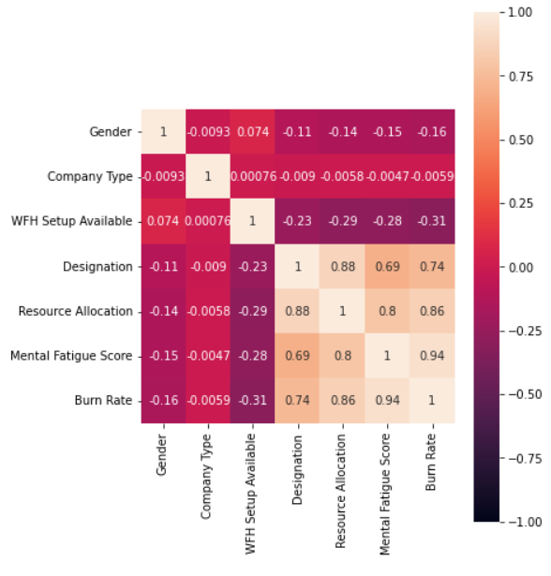
ANÁLISE
Serão Gender, Company Type, WFH Setup Available atributos dispensáveis?

Slide 31
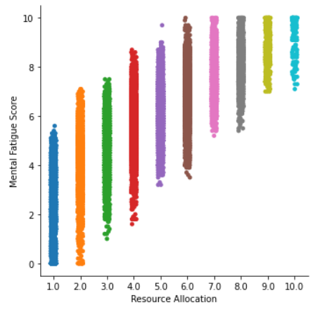
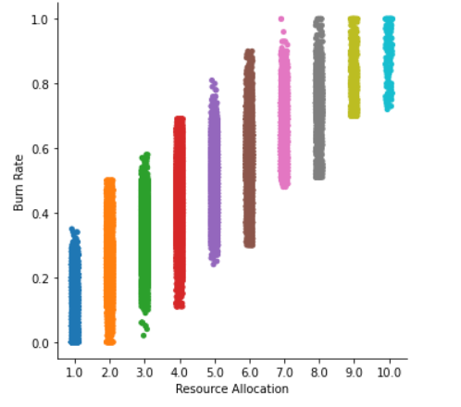
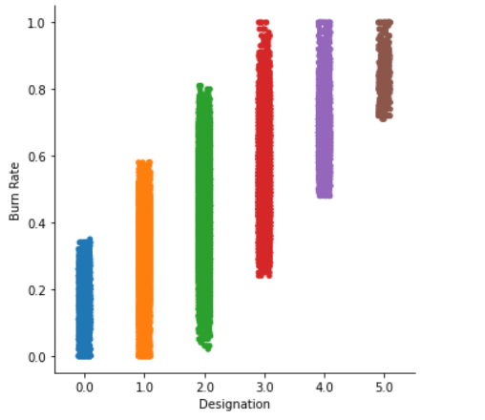
ANÁLISE

Slide 32
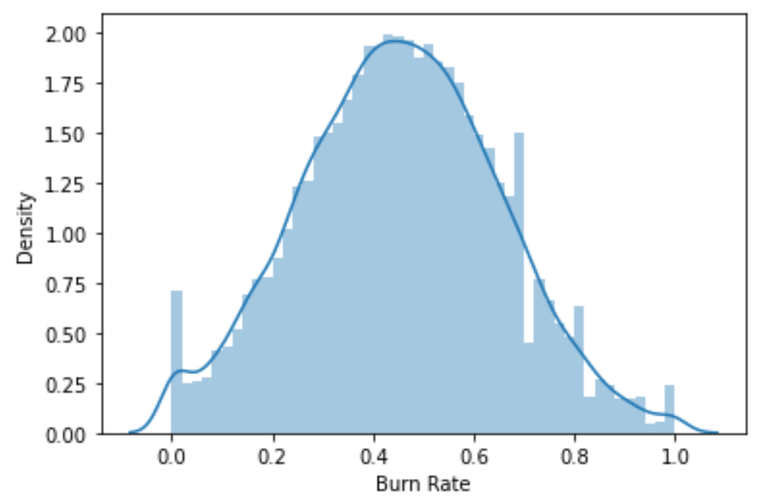
DISTRIBUIÇÃO DO ATRIBUTO ALVO
Média: 0.45
Desvio padr.: 0.20
18590 entradas

Slide 33
TRATAMENTO DOS DADOS
03
Análise da Taxa de “Burn Out” dos Funcionários

Slide 34
SELEÇÃO DE ATRIBUTOS
Atributo a remover | Exemplo(s) | Raciocínio
Employee ID | Ex: fffe390032003000 | ID é único a cada funcionário. Não tem relevância estatística. Pode ainda ser utilizado para identificação de um dado trabalhador.
Date of Joining | Ex: 2008-12-30

Slide 35
TRANSFORMAÇÕES DE ATRIBUTOS
Male
0
Female
1
one-hot encoding
Gender_Male | Gender_Female
0 | 0
1 | 0
1 | 0
0 | 1
Service
0
Product
1
No
0
Yes
1

Slide 36
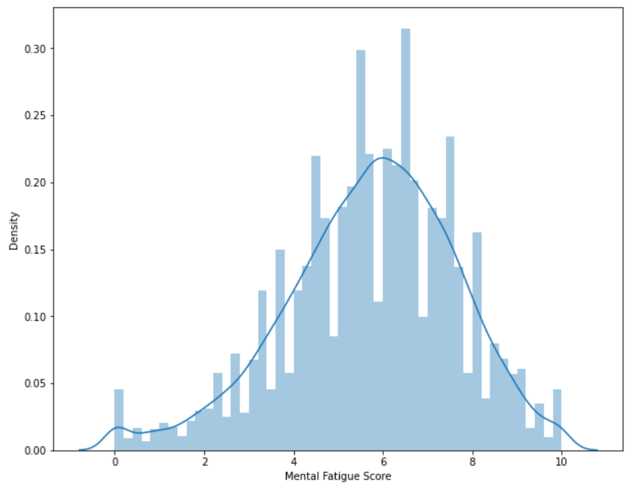
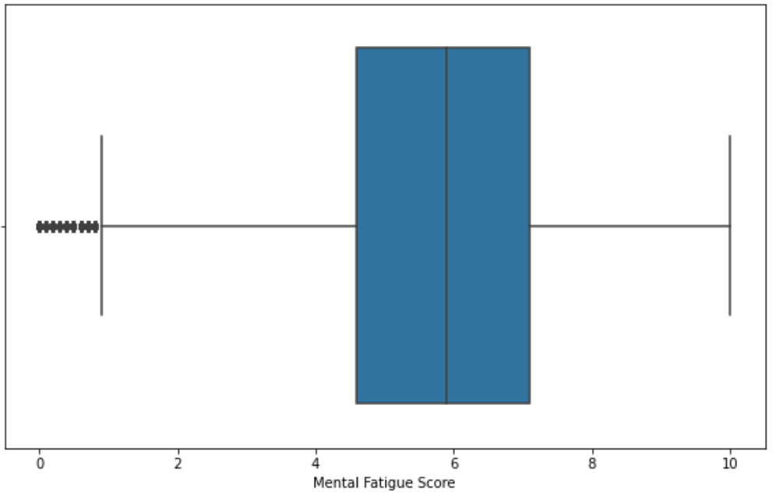
INCONSISTÊNCIAS NOS DADOS
Mental Fatigue Score
NaN Count: 2117 (10% dos dados)
Solução: remover entradas com ocorrências NaN

Slide 37
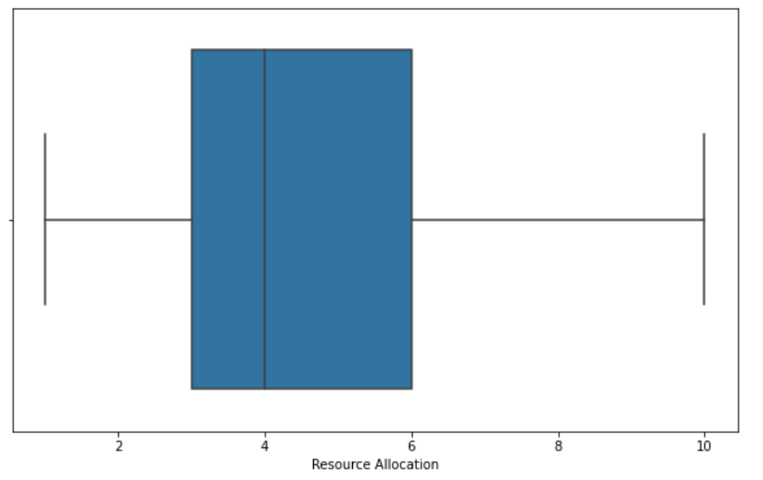
INCONSISTÊNCIAS NOS DADOS
Resource Allocation
NaN count: 1179 (6% dos dados)
Solução: remover entradas com ocorrências NaN

Slide 38
MODELOS ML
04
Previsão do Fluxo de Tráfego Rodoviário

Slide 39
REGRESSÃO LINEAR
Implementação do Modelo
X_train, X_test, y_train, y_test = train_test_split(X, y, test_size=0.3, random_state=2021)
lrm = LinearRegression()
lrm.fit(X_train, y_train)
predictions = lrm.predict(X_test)

Slide 40
GRADIENT BOOSTING
model = GradientBoostingRegressor()
params = {
'learning_rate': [0.01,0.02,0.03,0.04],
'subsample' : [0.1, 0.2, 0.4, 0.8],
'n_estimators' : [128,256,512],
'max_depth' : [4,8,16]
}
gridCV = GridSearchCV(
estimator=model,
param_grid = params,
cv = 5,
n_jobs=-1
)
gridCV.fit(X_train, y_train)
Procura exaustiva através de hiperparâmetros com
5-fold cross validation

Slide 41
REDE NEURONAL
Implementação do Modelo
def build_model(activation='relu’, learning_rate=0.01):
model = Sequential()
model.add(Dense(16, input_dim=7, activation=activation))
model.add(Dense(8, activation=activation))
model.add(Dense(1, activation=activation))
model.compile(
loss='mae',
optimizer=tf.optimizers.Adam(learning_rate),
metrics=['mae', 'mse']
)
return model
kfold = KFold(n_splits=5, shuffle=True, random_state=2021)
paramGrid = {
'activation': ['relu', 'sigmoid'],
'learning_rate': [0.01, 0.02, 0.03]
}

Slide 42
REDE NEURONAL
Implementação do Modelo
model = KerasRegressor(build_fn=build_model, epochs=100, batch_size=128)
grid_search = GridSearchCV(
estimator=model,
param_grid=paramGrid,
cv=kfold,
scoring='neg_mean_absolute_error’,
refit=True, verbose=1
)
grid_search_result = grid_search.fit(X_train, y_train, validation_split=0.3, verbose=1)

Slide 43
RESULTADOS
05
Análise da Taxa de “Burn Out” dos Funcionários

Slide 44
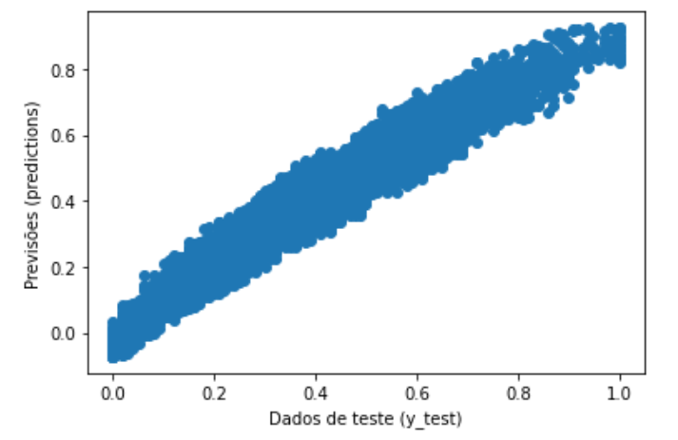
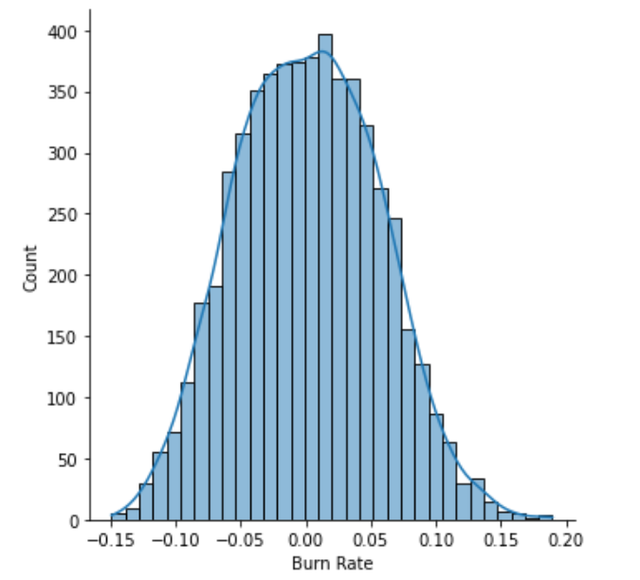

RESULTADOS: REGRESSÃO LINEAR
MAE: 0.0447
MSE: 0.0029
RMSE: 0.0545
$R^{2}$-squared score: 0.9236
Valores residuais normalmente distribuidos

Slide 45
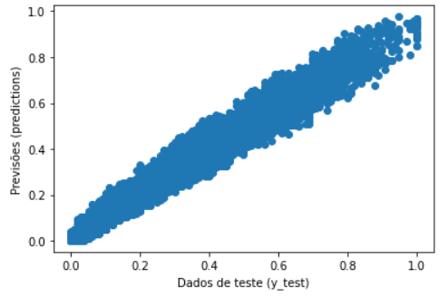
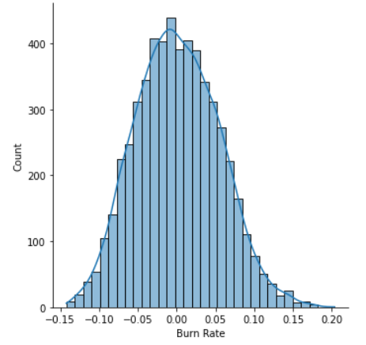

RESULTADOS: GRADIENT BOOSTING
MAE: 0.049
MSE: 0.0027
RMSE: 0.0528
$R^{2}$-squared score: 0.9243
Valores residuais normalmente distribuidos

Slide 46
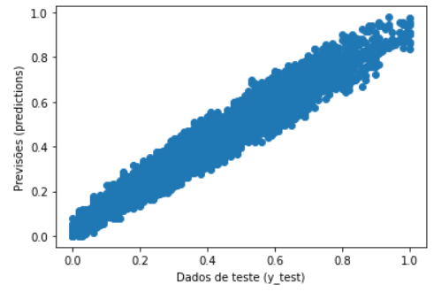
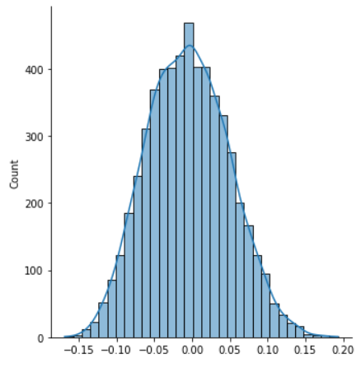
RESULTADOS: REDE NEURONAL
MAE: 0.0433
MSE: 0.0028
RMSE: 0.0534
Valores residuais normalmente distribuidos

Slide 47

RESULTADOS
Gender, Company Type, WFH Setup Available são dispensáveis?
Sim: não existe diferença significativa na qualidade das previsões:
MAE: 0.0449
MSE: 0.0030
RMSE: 0.0550
$R^{2}$-squared score: 0.9223

Slide 48
CONCLUSÃO
Neste contexto em concreto:
Regressão Linear >> Gradient Boosting >> Rede Neuronal
Recursos / Tempo de Execução | Reg. Linear | Gradient Boosting | Rede Neuronal
Complexidade (crescente) | Reg. Linear | Gradient Boosting | Rede Neuronal
Qualidade de Previsões | Gradient Boosting | (?) | (?)
Interpretação | Reg. Linear | Gradient Boosting | Rede Neuronal

Slide 49
TRABALHO PRÁTICO Dados e Aprendizagem Automática
Grupo 07:
Ana Filipa Pereira – PG46978
Bruno Sousa - PG45577
Carolina Santejo – PG47102
Raquel Costa – PG47600
Conceção e otimização de modelos de Machine Learning
Dezembro, 2021

